Slide 1
La replicación del ADN…
Qué es???

Slide 2
La replicación del ADN es bidireccional y semi-conservativa
¿Cómo lo demostraron?

Slide 3
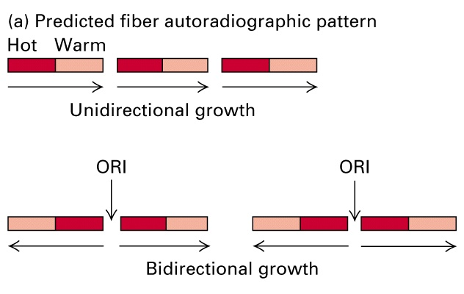
La replicación del ADN es bidireccional y semi-conservativa

Slide 4
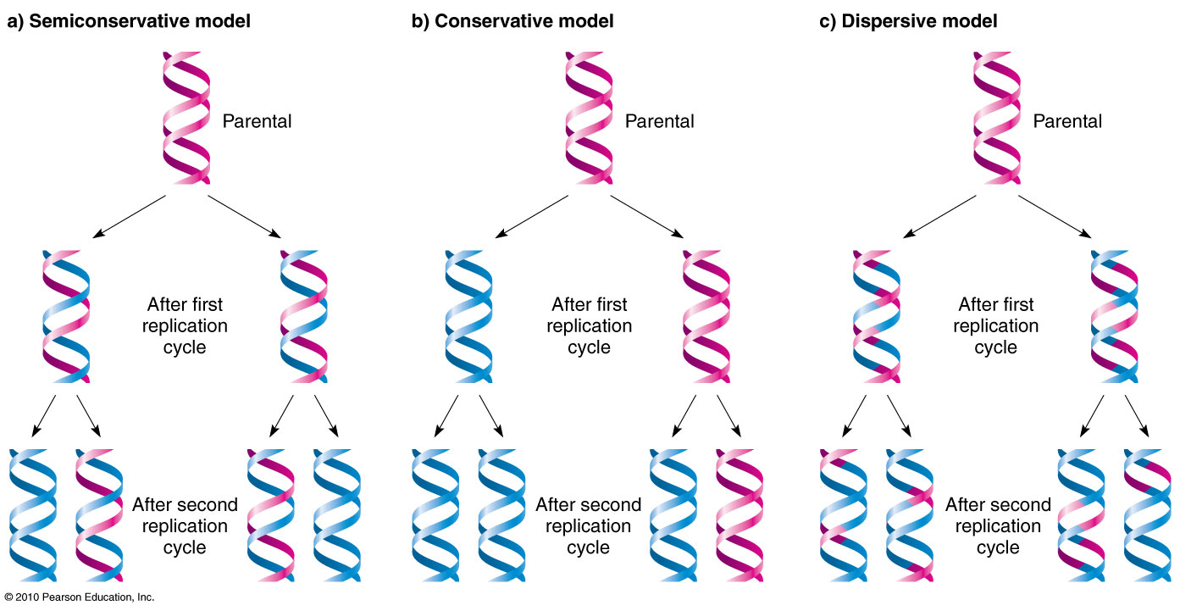
Semiconservativa???

Slide 6
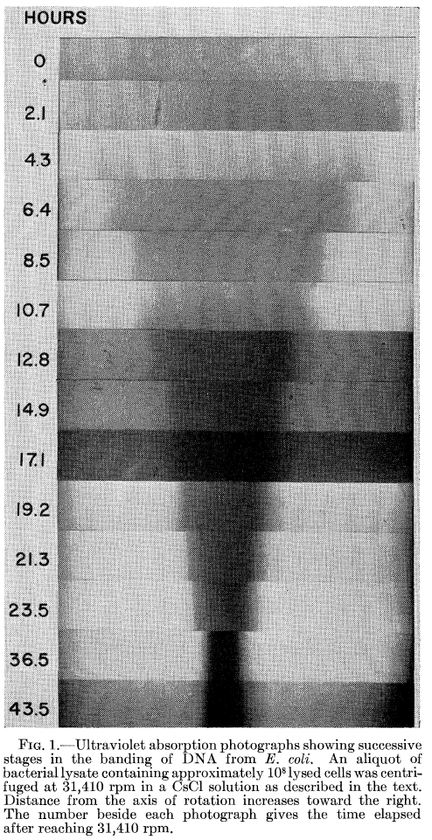
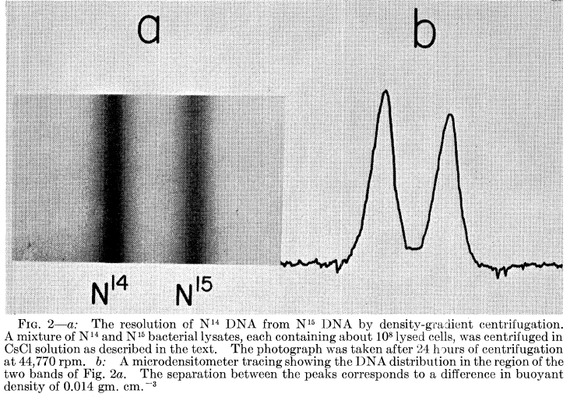

Slide 7
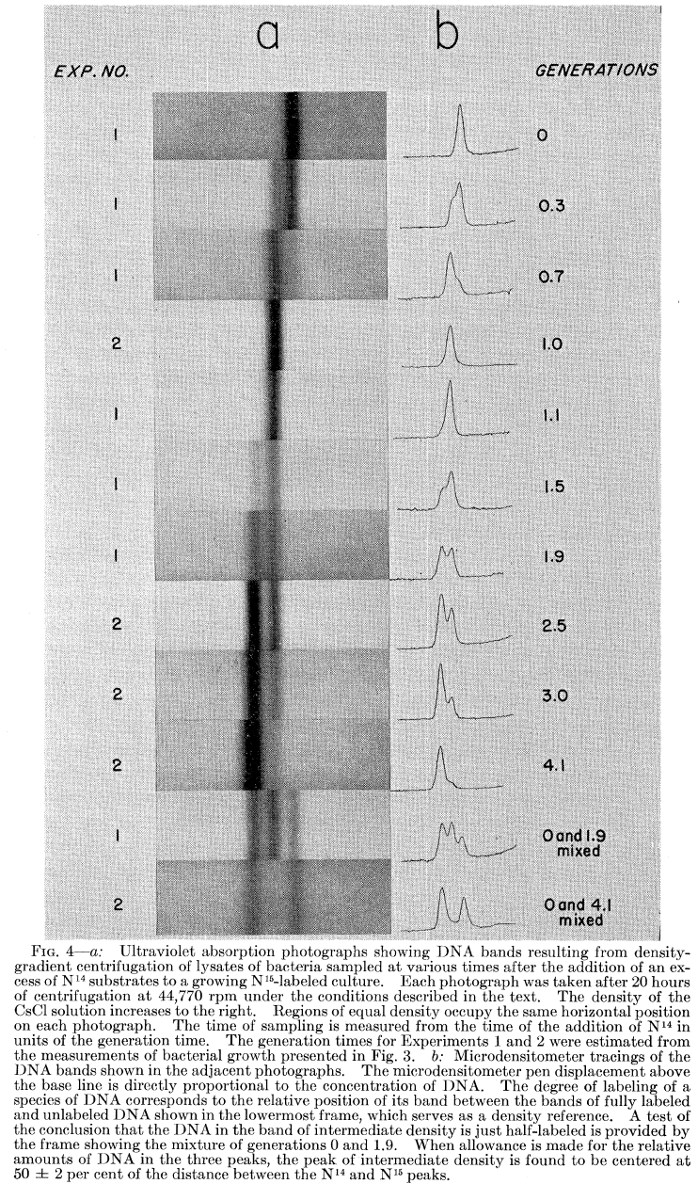
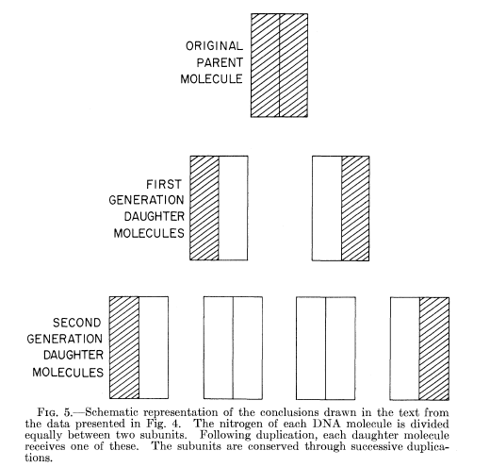

Slide 8
La replicación del ADN…
Como toda polimerización
3 etapas
iniciación
elongación
Terminación

Slide 9
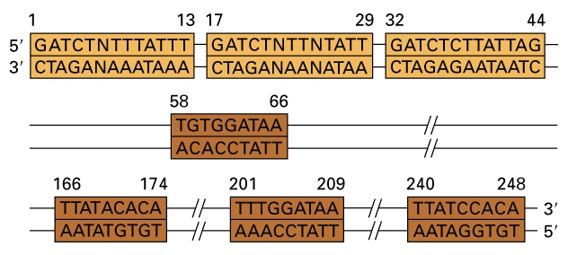
La replicación comienza en sitios específicos del cromosoma denominados Orígen de replicación
Secuencia consenso mínima del orígen de replicación bacteriano
Los orígenes de replicación son: (1) segmentos únicos de ADN con múltiples repeticiones cortas, (2) reconocidas por proteínas de unión al origen multiméricas, y (3) usualmente contienen una secuencia rica en A-T

Slide 10
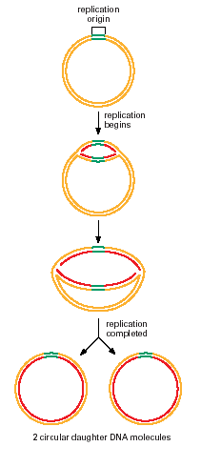

Slide 11
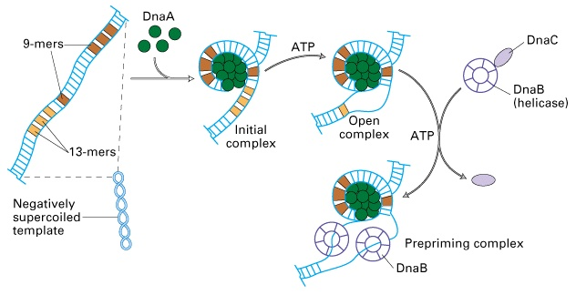
La proteína DnaA inicia la replicación en E. coli

Slide 12
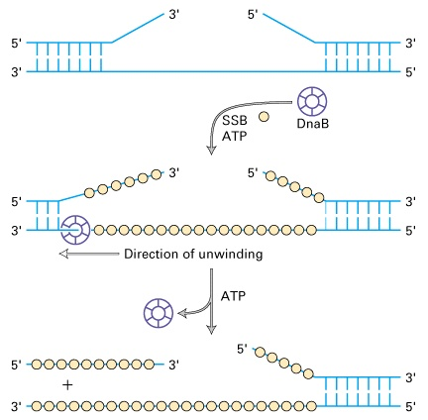
La proteína DnaB de E. coli es una helicasa que desnaturaliza la doble hebra de ADN

Slide 13
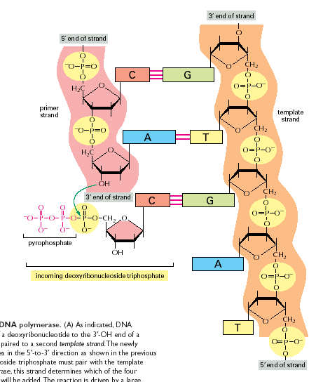
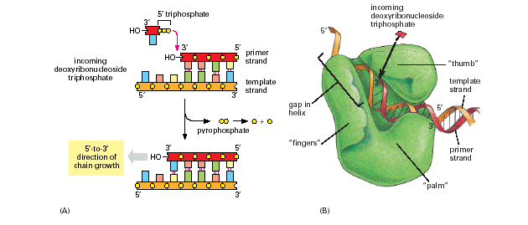
Reacción catalizada
por la DNA polimerasa

Slide 14
DNA polimerasas de E. coli

Slide 15
Para copiar el ADN la DNA polimerasa debe superar varios “problemas”
Las DNA polimerasas son incapaces de separar las cadenas de la doble hebra de ADN para exponer las cadenas a ser copiadas
Todas las DNA polimerasas conocidas sólo pueden elongar una cadena preexistente de ADN o ARN, son incapaces de iniciar cadenas
Las dos cadenas son antiparalelas, pero todas las DNA polimerasas catalizan la incorporación de nucleótidos al extremo 3′-hydroxilo de la cadena en crecimiento, por lo tanto sólo pueden crecer en la dirección 5′---->3′

Slide 16
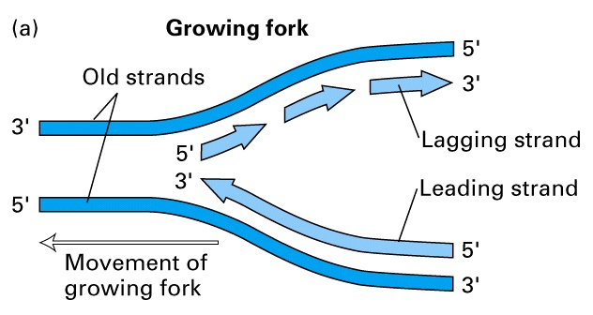
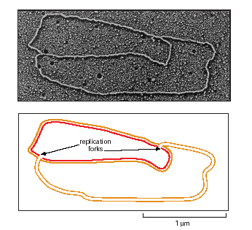
Dos horquillas de replicación moviéndose en dirección opuesta

Slide 17
En la horquilla, una cadena es sintetizada en forma discontínua a partir de múltiples cebadores

Slide 18
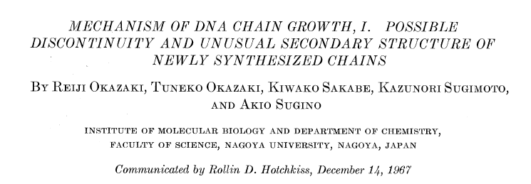

Slide 19
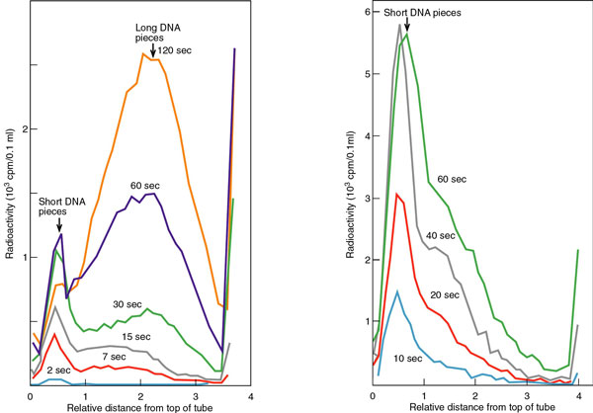

Slide 20
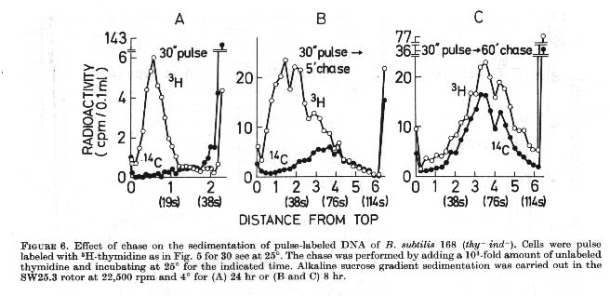

Slide 21
MUTANTE ?

Slide 22
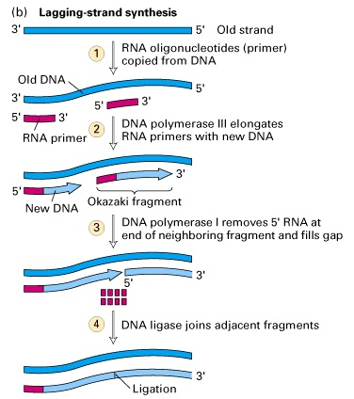
Sintesis de la cadena retrasada (“lagging strand”)
Figure 12-9b

Slide 23
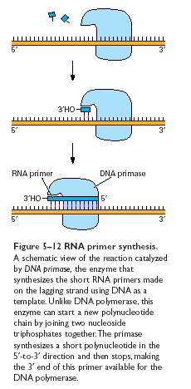
La primasa es una RNA polimerasa

Slide 24
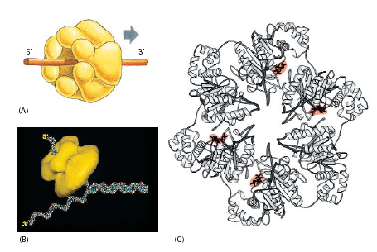
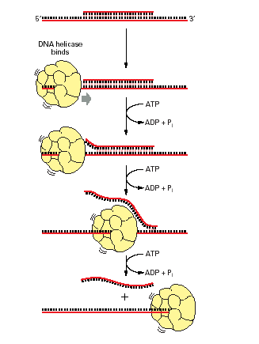
La helicasa

Slide 25
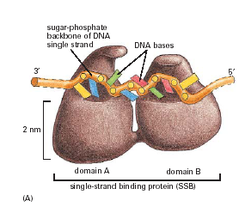
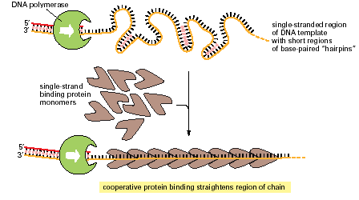
SSB proteins

Slide 26
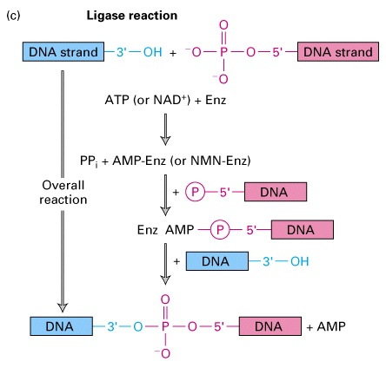
Los fragmentos de la cadena retrasada deben ser ligados para crear una cadena continua de DNA

Slide 27
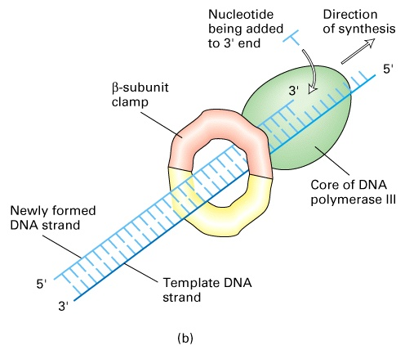
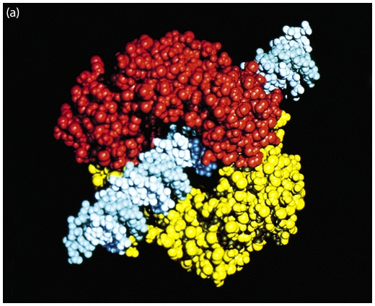
La procesividad de la DNA polimerasa es incrementada por un “clamp” del dímero de la subunidad β

Slide 28
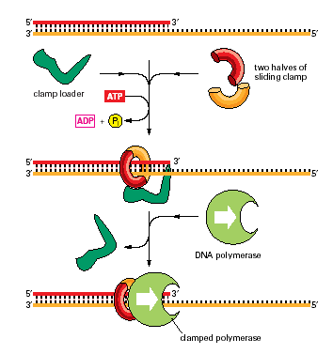
Se requiere de una proteína para “cargar” el clamp

Slide 29
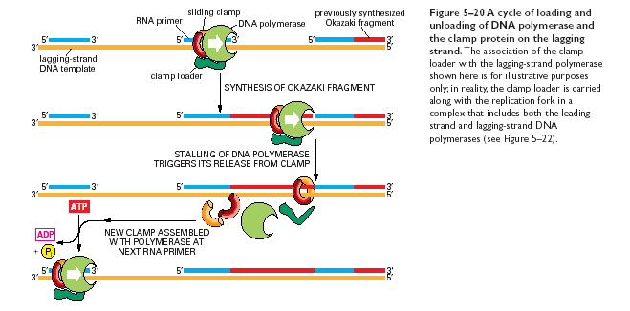

Slide 30
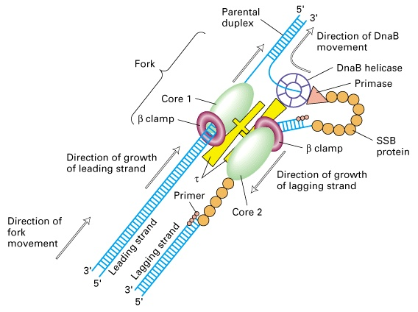
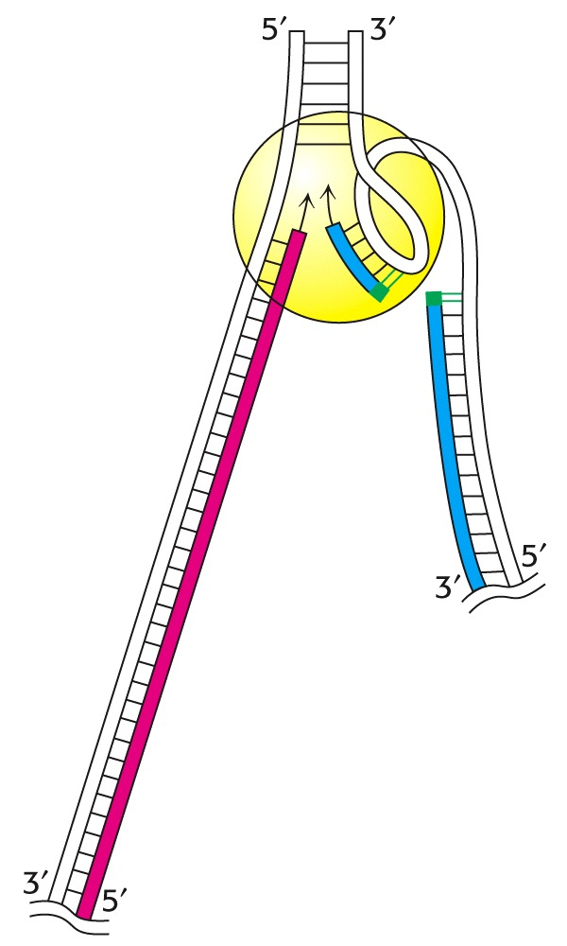
Ambas cadenas son sintetizadas en forma concurrente

Slide 31
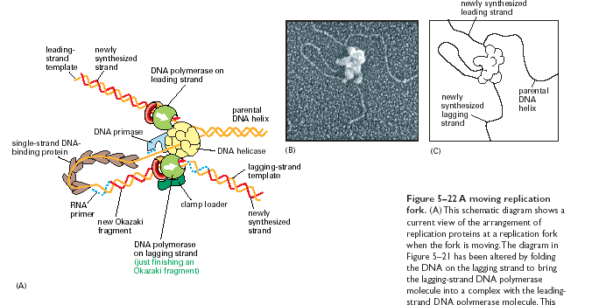

Slide 33
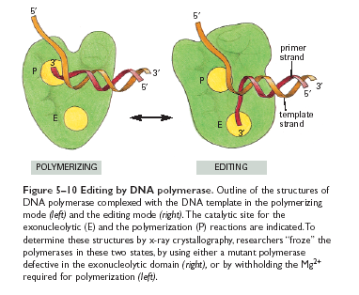
Corrección de errores

Slide 34
El cromosoma bacteriano es replicado bidireccionalmente como una unidad a partir del oriC
Las dos horquillas de replicación se mueven a lo largo del genoma (a aprox. la misma velocidad) hasta un punto de encuentro

Slide 35
Las secuencias involucradas en la terminación se denominas “sitios ter”
Son secuencias cortas ( 23 bp)
Funcionan en una única orientación
El sitio ter es reconocido por la proteína Tus (en E.coli) o RTF (en B.subtilis)

Slide 36
Punto de encuentro de las horquillas
TRAMPA de Horquilla de replicación
Si una horquilla se retrasa, la más rápida es “atrapada” en la región ter para esperar el arribo de la horquilla retrasada
terC,B
Terminan horquilla 2
terE,D,A
Terminan horquilla 1
Horquilla 2
Horquilla 1

Slide 37
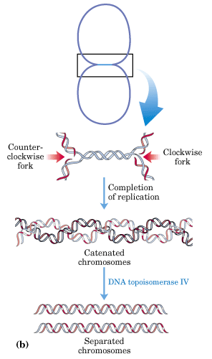
Los últimos cientos de bases de ADN entre estos complejos son replicados completando 2 cromosomas topológicamente unidos
La separación de los círculos (catenanos) se realiza por acción de la Topoisomerasa IV

Slide 38
Los replisomas de ambas horquillas se encuentran ligados entre sí y asociados a la membrana en un punto

Slide 39
Después de la iniciación, cada uno de los orígenes replicados es particionado a una mitad de la célula
El proceso de replicación es la fuerza motriz que empuja los cromosomas replicados a los polos opuestos celulares

Slide 41
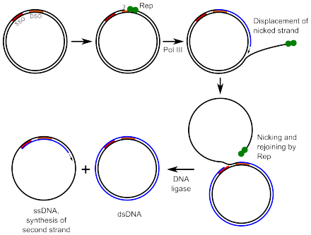
El mecanismo de Rolling circle puede generar multímeros de un replicón

Slide 42
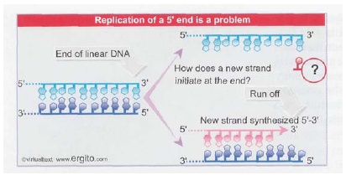
Los extremos de un ADN lineal son un problema para la replicación

Slide 43
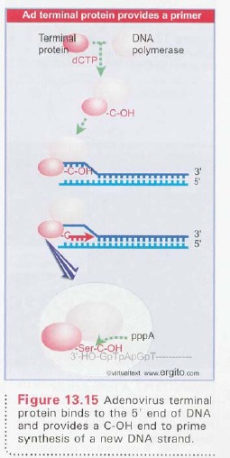
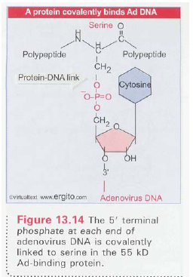
Ciertos genomas virales linales utilizan proteínas terminales para la iniciación

Slide 44
Replicación en eucariotas

Slide 45
ARS
A element
(11 bp; AT rich)
B1
B3 (sitio de unión para Transc factor Abf1
Estimula la iniciación)
100-200 bp
B2
Undwinding (?)
Realzan la eficiencia de utilización del origen
Los orígenes de replicación denominados “autonomously replicating sequences (ARS) han sido identificados en levaduras.
El genoma de levadura tiene unos 400 replicones distribuidos en los 16 cromosomas

Slide 46
La iniciación de la replicación en eucariotas requiere de una proteína de múltiples subunidades
ORC
6 proteínas con MW entre 104 a 50 kDa
se une en ARS a A y B1, la formación del complejo requiere ATP
Es necesario para incorporar a Cdc6 al origen de replicación
Dos tipos de complejos:
prereplicativo presente en G1
postreplicativo presente en S, G2 y M

Slide 47
Las proteínas CDC6 y CDT1 se unen a ORC
Cdc 6
es una ATP-binding protein que participa en el pre-RC. Cdc6p requiere de ORC para asociarse con la cromatina y es requerida para la asociación de Mcm2–7p a la cromatina
Cdc6 y Cdt1 son únicamente sintetizadas en G1.
Poseen un rol similar al de DNA C

Slide 48
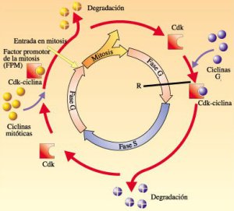
MCM (minichromosome Maintenance Proteins)
6 proteínas (Mcm2 a Mcm7)
Durante todo el ciclo celular se localizan en el núcleo. En S.cerevisiae son nucleares en G1 y citoplasmática en S.
Mcm2-7
Exhiben asociación periódica con el DNA cromosoma
En G1 se asocian con el origen formando parte del complejo de iniciación
Después de la iniciación se asocian con DNA que es progresivamente más distante del origen (similar al de la DNA pol)
Actividad helicasa (Mcm2 inhibe actividad helicasa, controla la iniciación ????)

Slide 49
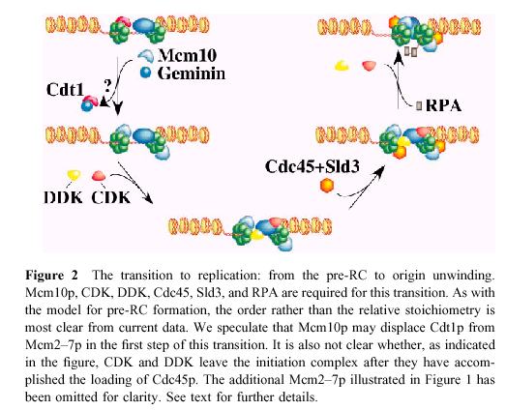
En la transición G1/S la acción de quinasas dependientes de ciclinas (CDK) y la quinasa Cdc7/ASK dispara un cambio conformacional en el complejo generando la incorporación de Cdc45, DNA pol α , RPA.
La proteolisis de los licensing factors y la expresión de un represor de estos factores (Geminina) regulan la iniciación
Geminina bloquea la carga de MCM mediante Cdt1
Cdc45
Forma parte del complejo que incluye a MCM
Se asocia en G1 tardío, es dependiente de Cdc6 y Mcm2
Implicada en la incorporación de DNA pol α/primasa al complejo de iniciación

Slide 50
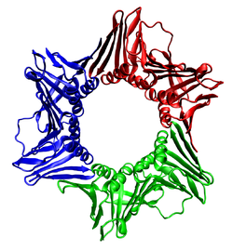
Durante este proceso la hélice es desenrollada por MCM y la replicación comienza por la DNA polα
Una vez iniciada la replicación ORC permanece unido al origen
Cdc 6 es degradado rápidamente impidiendo una nueva carga de MCM y reiniciación
Proliferating cell nuclear antigen

Slide 51
DNA pol α contiene una subunidad con actividad primasa.
Esta polimerasa no posee actividad 3´- 5´
Se cree que es utilizada para la síntesis de cebadores pequeños para los fragmentos de Okazaki
Los fragmentos son extendidos por la DNApol δ asociada a PCNA (proliferating cell nuclear antigen)
DNApol δ posee actividad proofreading y lleva a cabo la síntesis de la cadena retrasada y adelantada
DNA pol ε es utilizada en la reparación y podría ser equivalente a la DNApol I

Slide 52
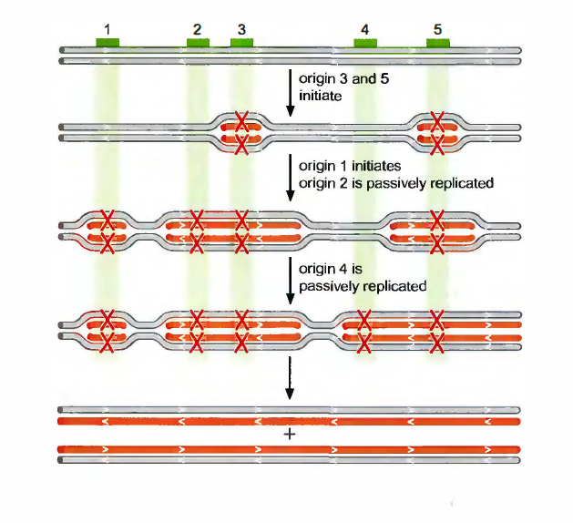

Slide 53
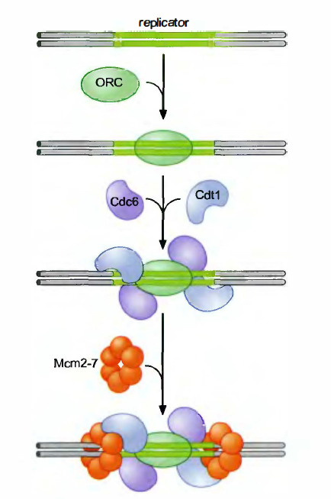

Slide 54
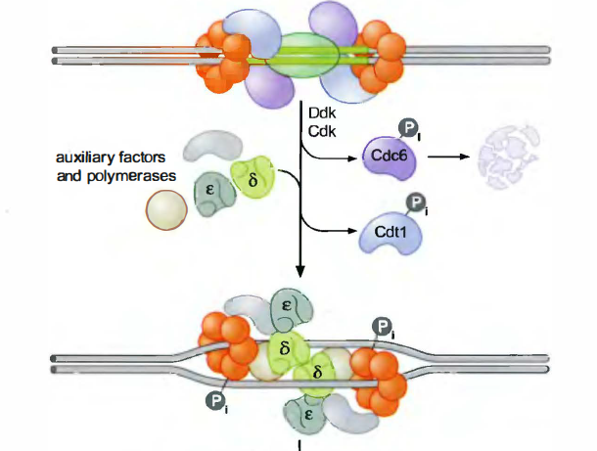

Slide 55
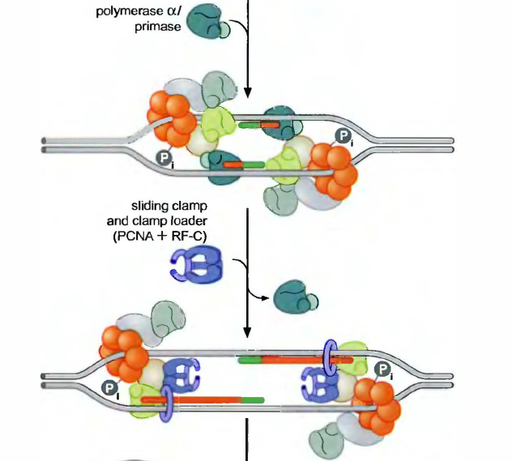
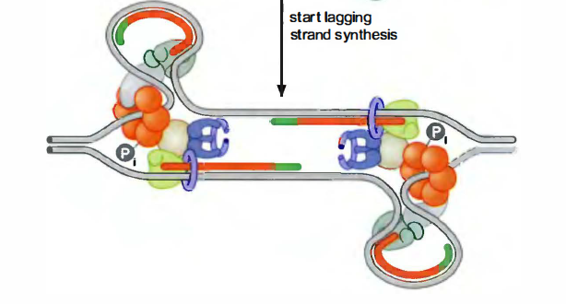

Slide 56
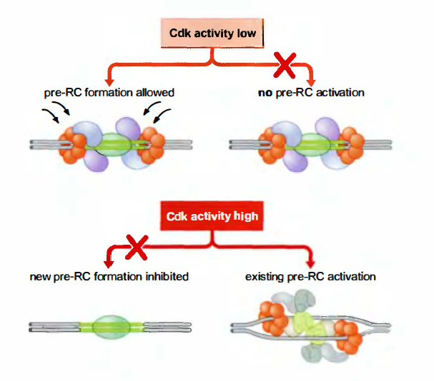

Slide 57
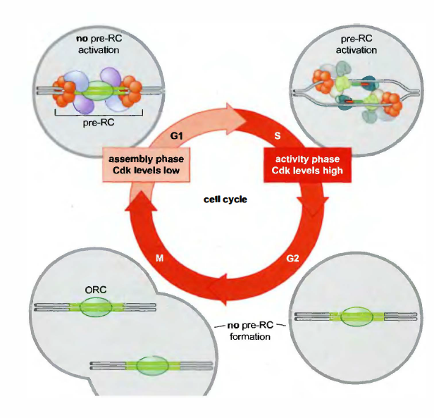

Slide 58
Telomerasa Es una DNA polimerasa RNA dependiente
Está formada por dos componentes :
La proteína catalítica (hTERT), con actividad de transcriptasa reversa
El componente funcional de RNA (hTR o hTERC) que es el molde para la síntesis del telómero.
Ausente en la mayoría de las células somáticas humanas Presente en el 90% de las células cancerosas y células inmortalizadas in vitro.

Slide 59
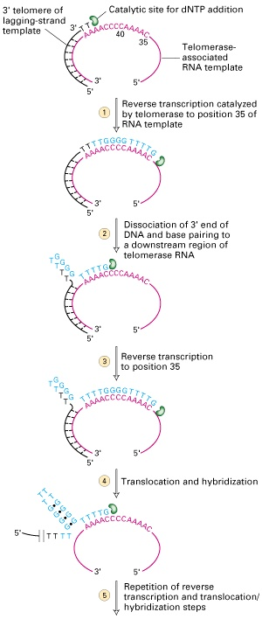
La Telomerasa evita el acortamiento de la cadena retrasada durante la replicación eucariota

Slide 60
Telómeros
Son secuencias conservadas de ADN altamente repetidas asociadas a proteínas
Los extremos naturales de los cromosomas, poseen propiedades especiales
protegen a los cromosomas de recombinaciones
los protege de ser reconocido como ADN dañado
provee de un mecanismo de replicación completa del cromosoma.
Contribuye a la organización funcional del cromosoma en el núcleo.
Es un reloj molecular que controla la capacidad replicativa de las células humanas y su entrada en la senescencia.

Slide 61
Telómeros
En humanos consiste en repeticiones ricas en GT: (TTAGGG)_{n} con un extremo 3´ de cadena simple.
El extremo de cadena simple 3´invade la repetición telomérica de doble hebra formando un bucle (D-loop).
Las proteínas de unión al telómero mantienen y regulan esta estructura.

Slide 62
La maquinaria de replicación eucariota es generalmente similar a la de E. coli

Slide 63
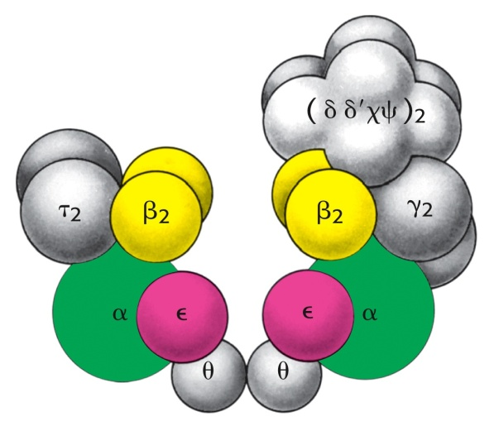
DNA polimerasas de Mamíferos

